Slide 1

Caerang Turtor
20185158 이은재
20185109 길홍배

Slide 2

Contents.
1
아이디어 및 기획 의도
2
앱 소개
3
개발 환경
4
앱 구상
5
기대 효과 및 개선사항
ⓒSaebyeol Yu. Saebyeol’s PowerPoint

Slide 3
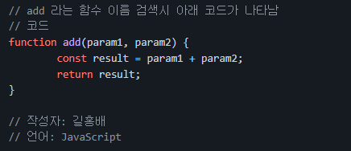
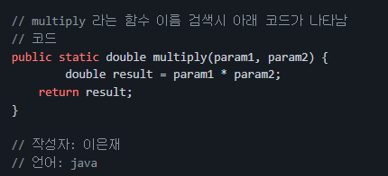
Part 1,
아이디어 및 기획 의도
Copilot 에서 영감을 얻은 아이디어
Copilot 의 문제점
Github 의 public 레포지토리들을 학습하였다고 하지만 저작권 문제와 추후 높은 비용 문제가 발생 할 수 있다.
씨애랑을 위한 Copilot을 만들자!

Slide 4
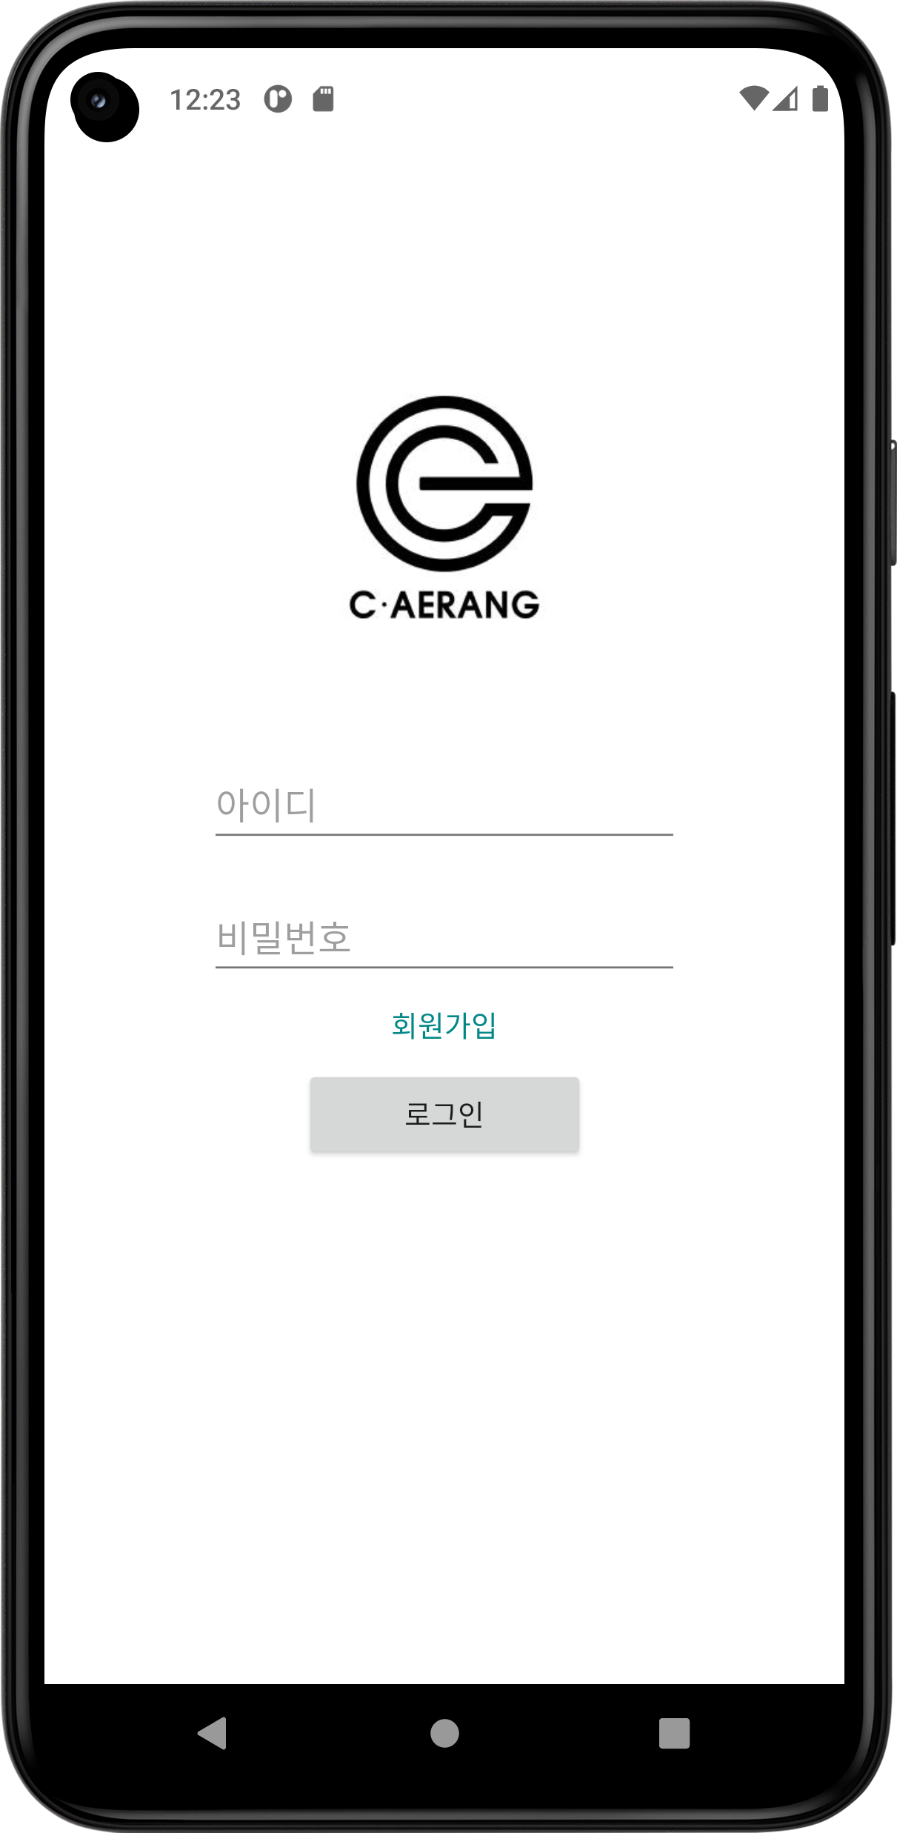
Part 2,
앱 소개
App 이름 <Caerang Tutor>
함수의 모범답안 코드 확인
씨애랑 부원들 간에 코드 공유
각 팀의 팀장, 멘토 분들의 코드 확인

Slide 5
Part 3,
개발 환경
Frontend(이은재) – 안드로이드 스튜디오(코틀린)
Backend(길홍배) - Node.js, MySQL

Slide 6
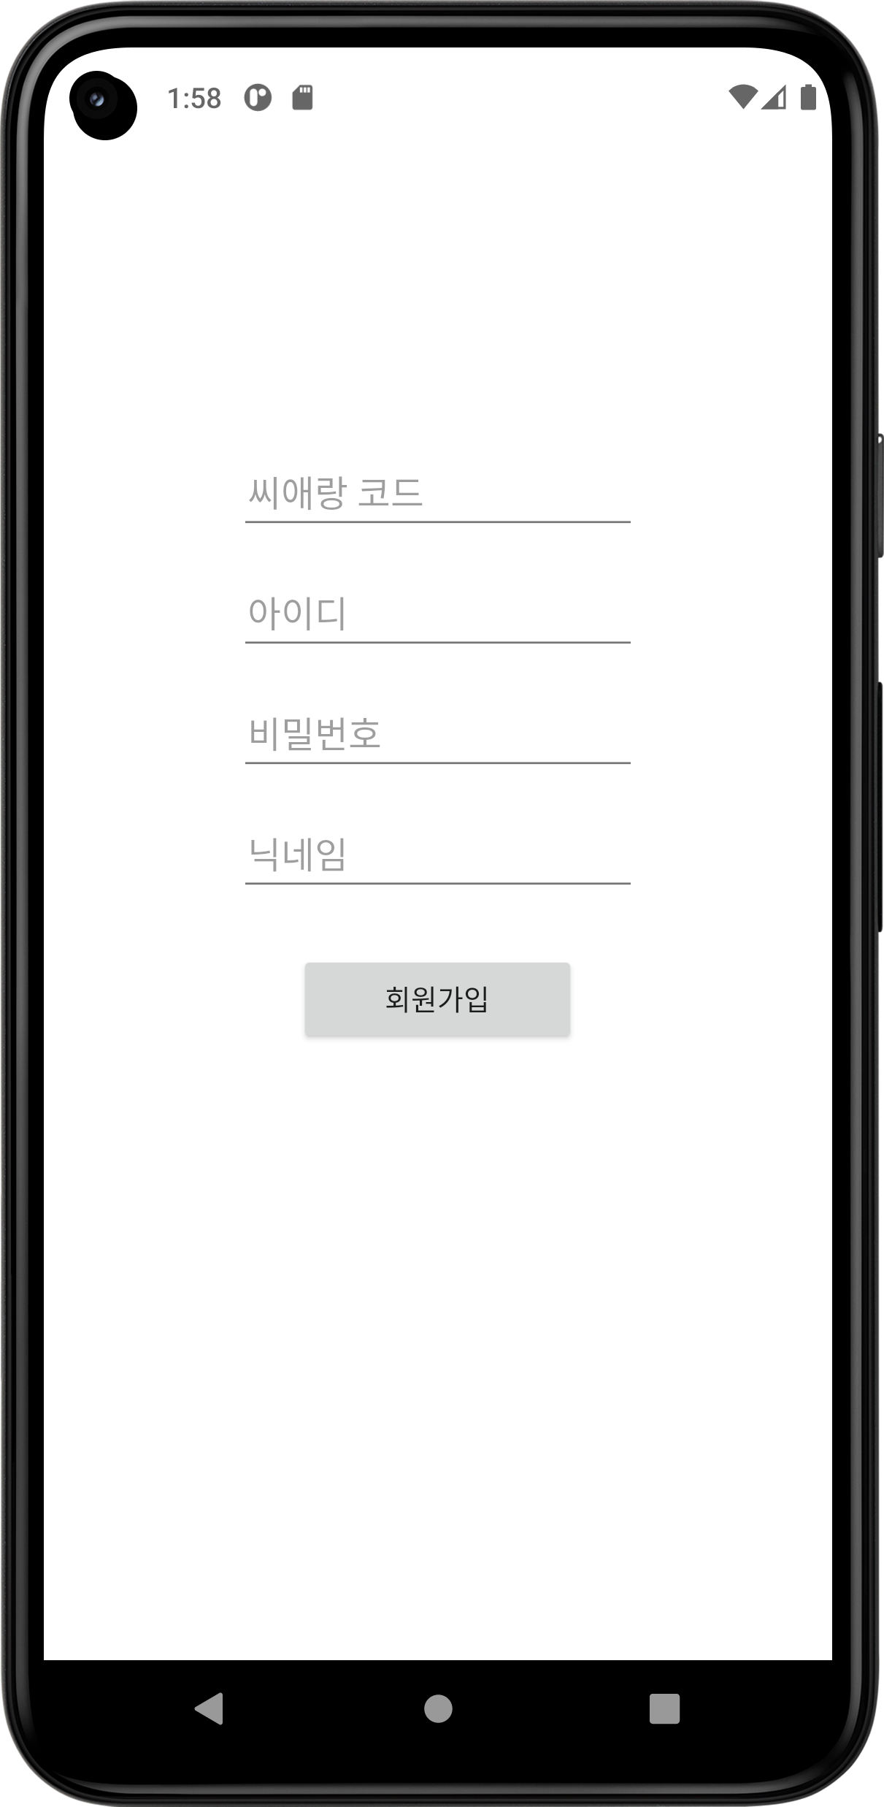

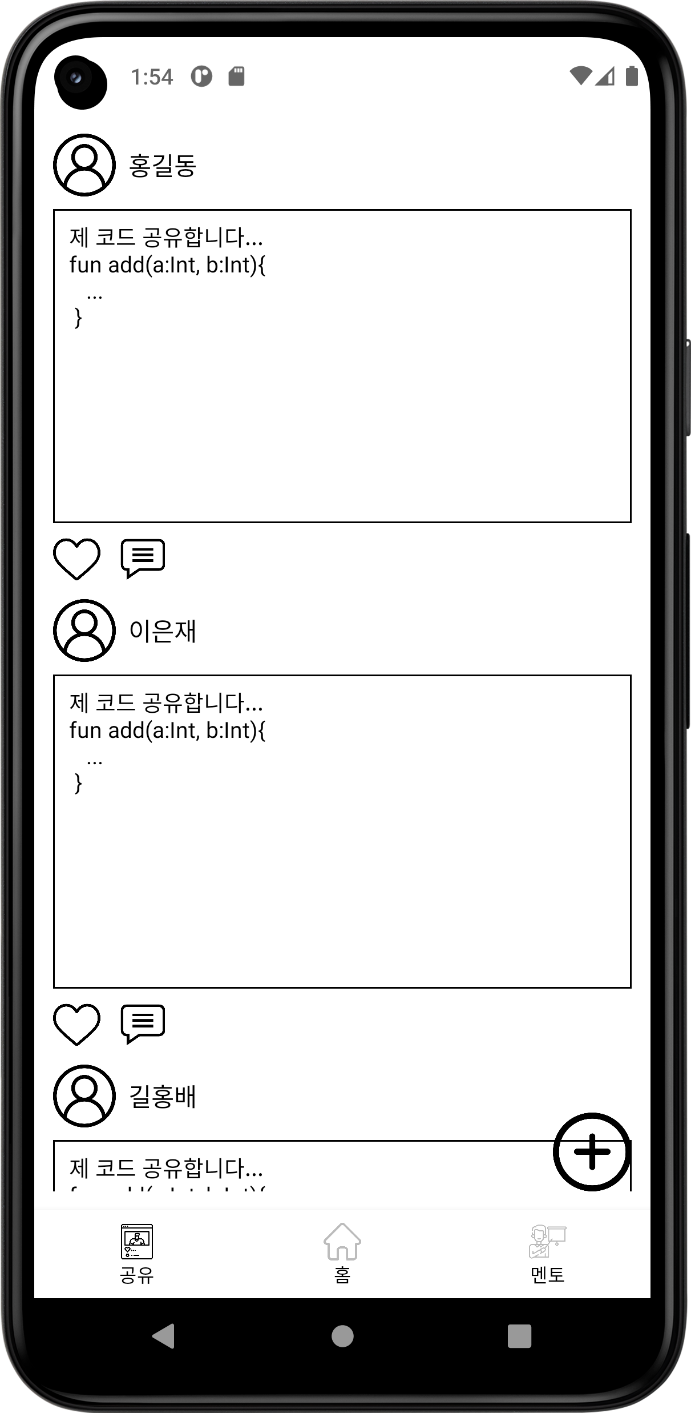
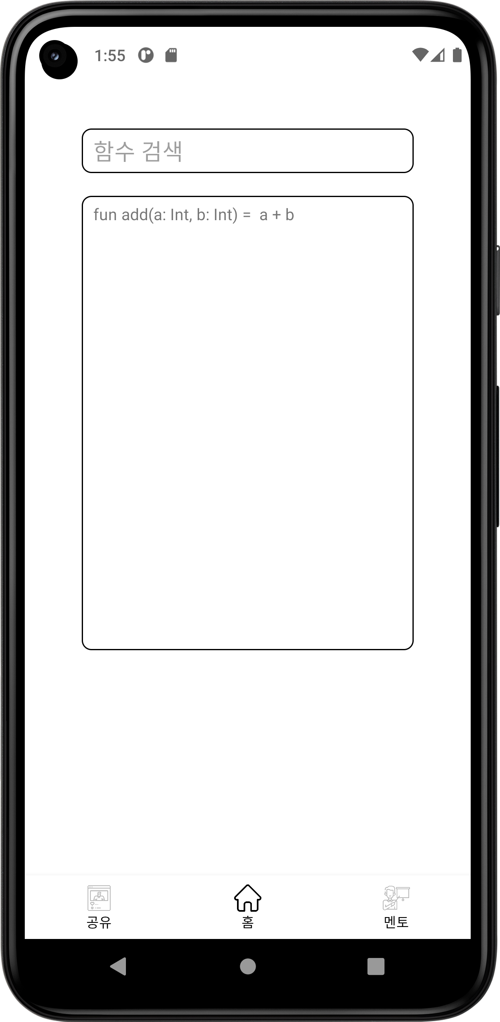
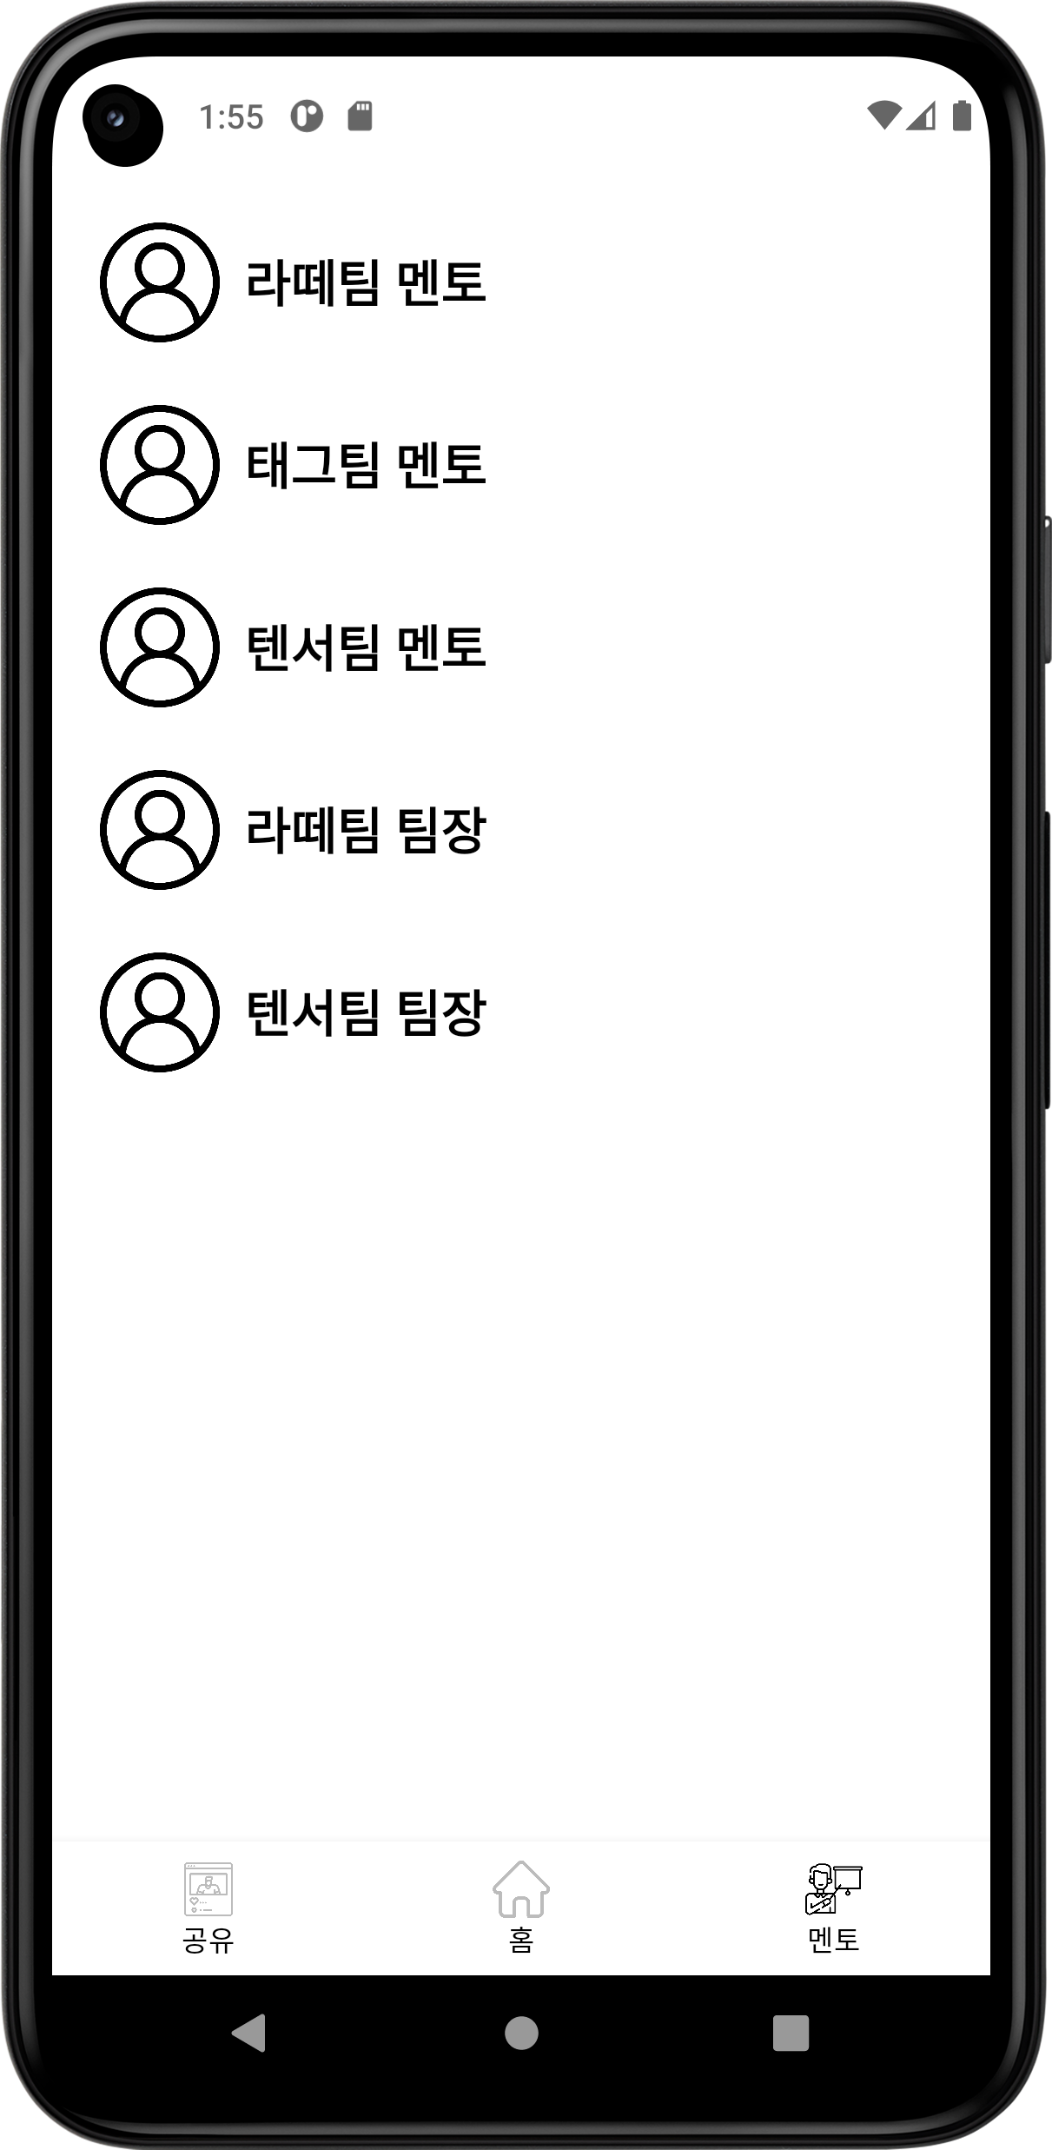
Part 4,
앱 구상
회원가입
로그인
메인 - 공유
메인 – 홈
메인 – 멘토
회원가입
씨애랑 부원에게 임의의 코드를 제공 하고 회원 가입 하는 방식
코드가 일치하지 않으면 회원가입 불가능
BottomNavigationView 를 사용해서 Fragment 전환(홈, 공유, 멘토)
RecyclerView 를 사용해서 공유, 멘토 화면 구성
멘토 RecyclerView 의 item 클릭시 해당 멘토가 공유한 코드를 확인 할 수 있습니다.

Slide 7
Part 4,
기대 효과 및 개선 사항
기대 효과
교육
확장
공유
복습
워크샵, 팀 교육 등 씨애랑 내 교육 용도로 사용 될 목적으로 제작. 또는 본인이 작성한 함수를 공유하는 용도로 사용 될 것으로 기대
개선 사항
앱으로 개발시 원활한 코드 공유가 안될 것으로 판단
여유가 된다면 웹으로 확장해서 코드 공유를 원활하게 하고, 앱으로는 코드를 시간과 장소에 구애 받지 않고, 어디서든 확인 할 수 있으므로 웹+앱 모두 개발하면 시너지가 극대화 될 것 이라고 생각함.

Slide 8

감사합니다

